Slide 1

Tipos de movimientos
Movimiento lineal
Movimiento rotativo
Movimiento oscilante
Movimiento alternativo

Slide 2
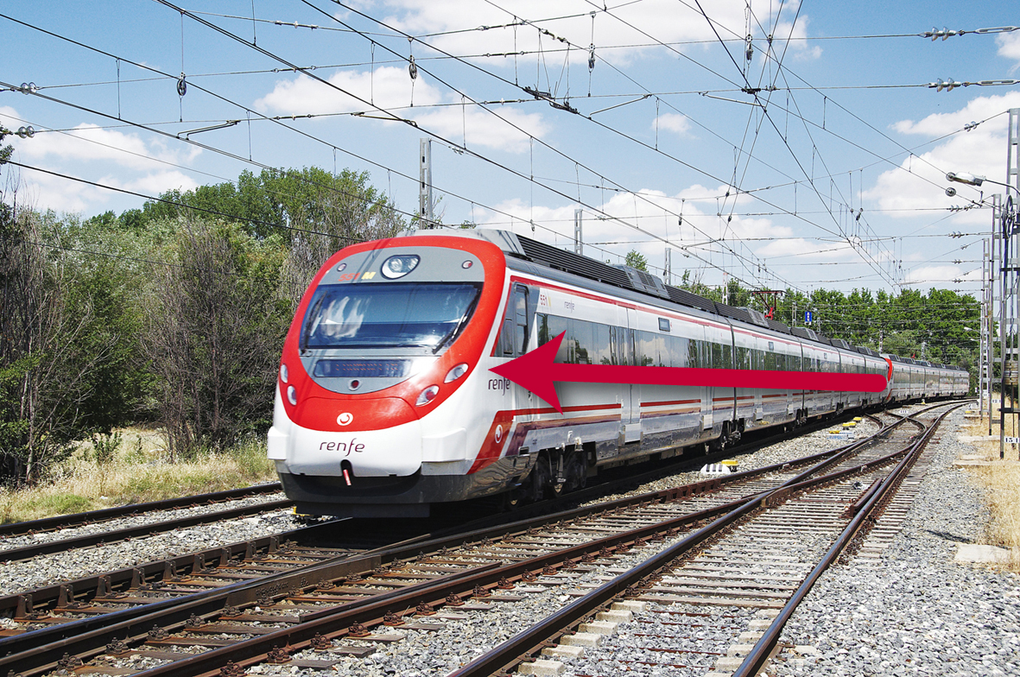
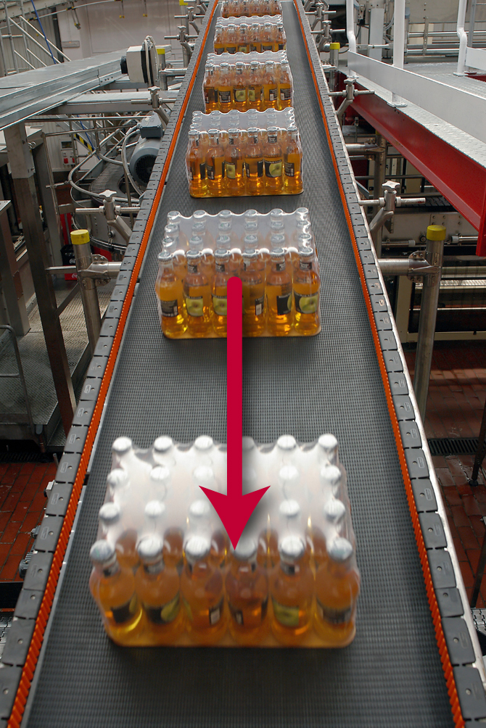
Movimiento lineal
En línea recta y en un solo sentido.
Algunos ejemplos son: cintas transportadoras y carriles de todo tipo, elevadores, vagones, trenes y tranvías.

Slide 3
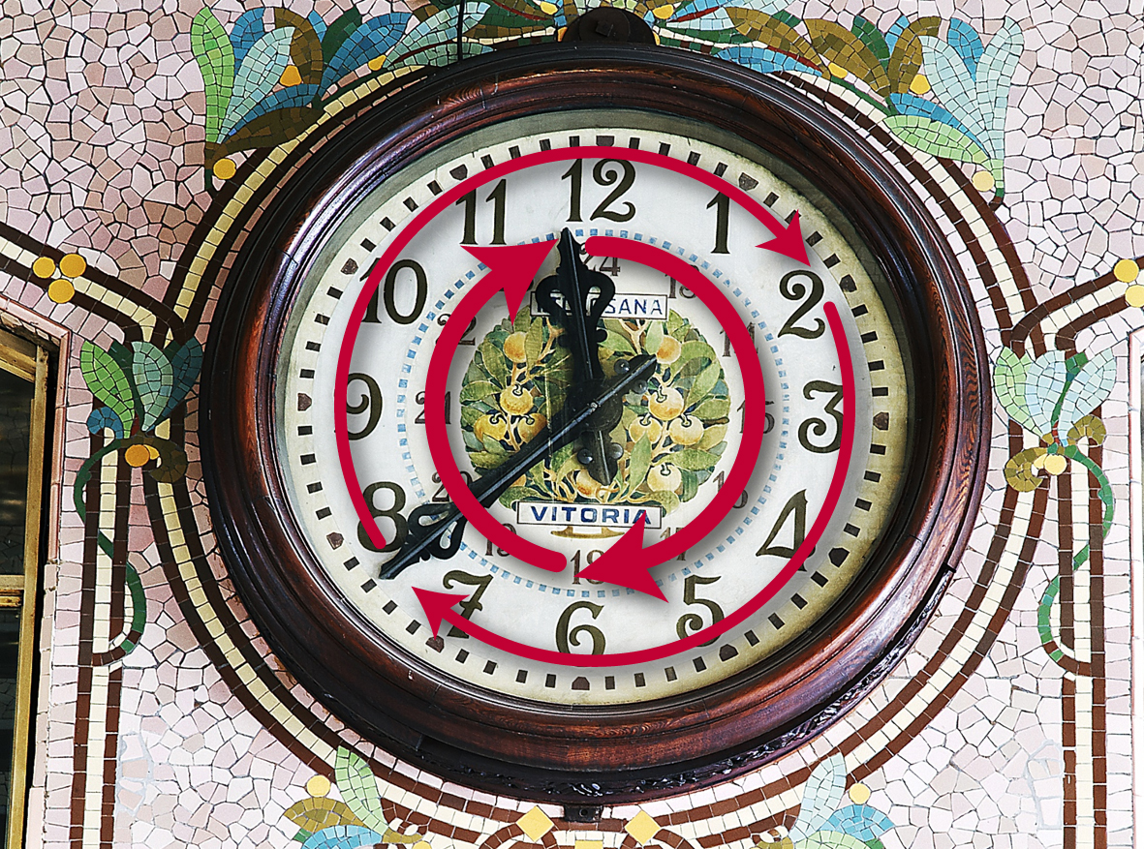
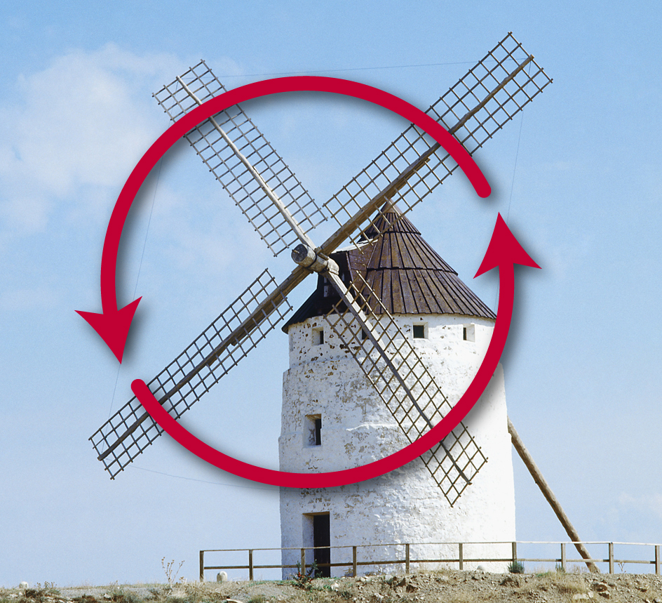
Movimiento rotativo
En círculo y en un solo sentido.
Es el movimiento de las norias, manecillas de reloj, las hélices, la sierra circular y de poleas y engranajes de todo tipo.

Slide 4
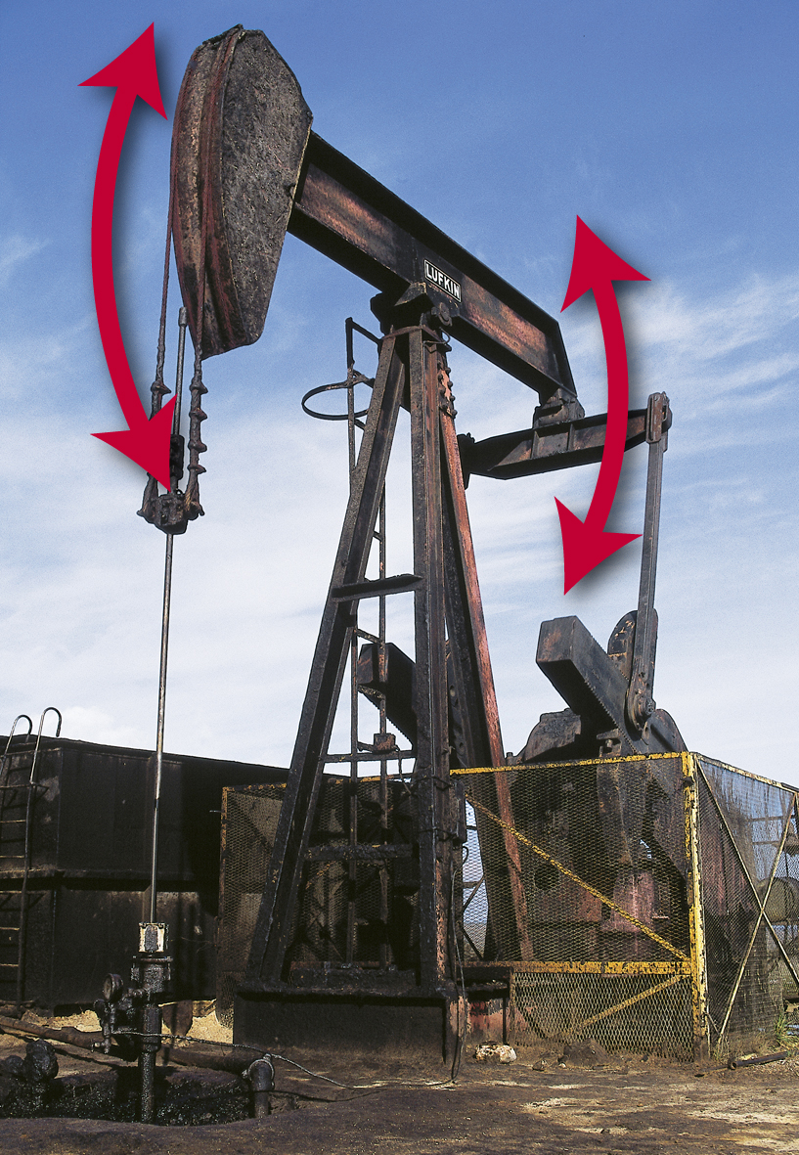
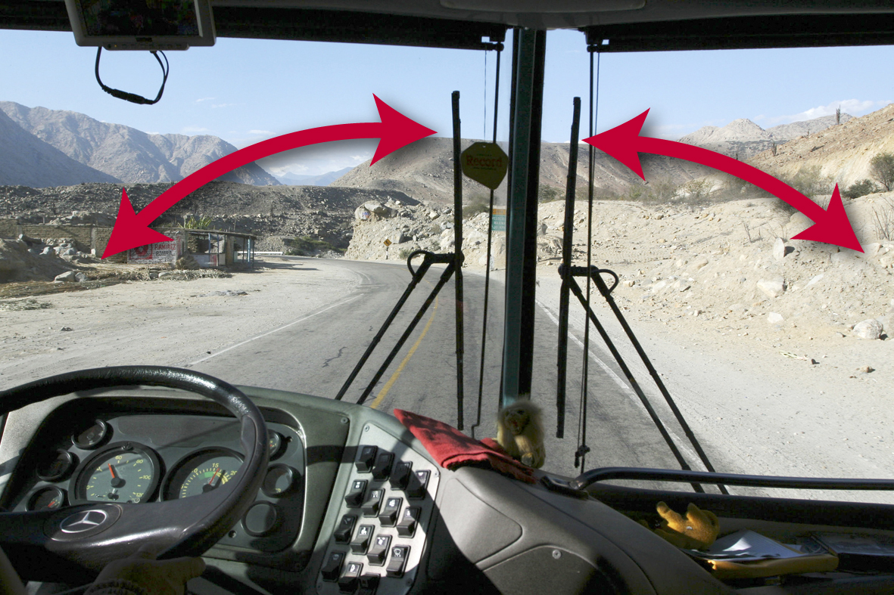
Movimiento oscilante
Avance y retroceso describiendo un arco de circunferencia.
Por ejemplo, péndulos, campanas, limpiaparabrisas, aspersores, bombas de petróleo, etc.

Slide 5
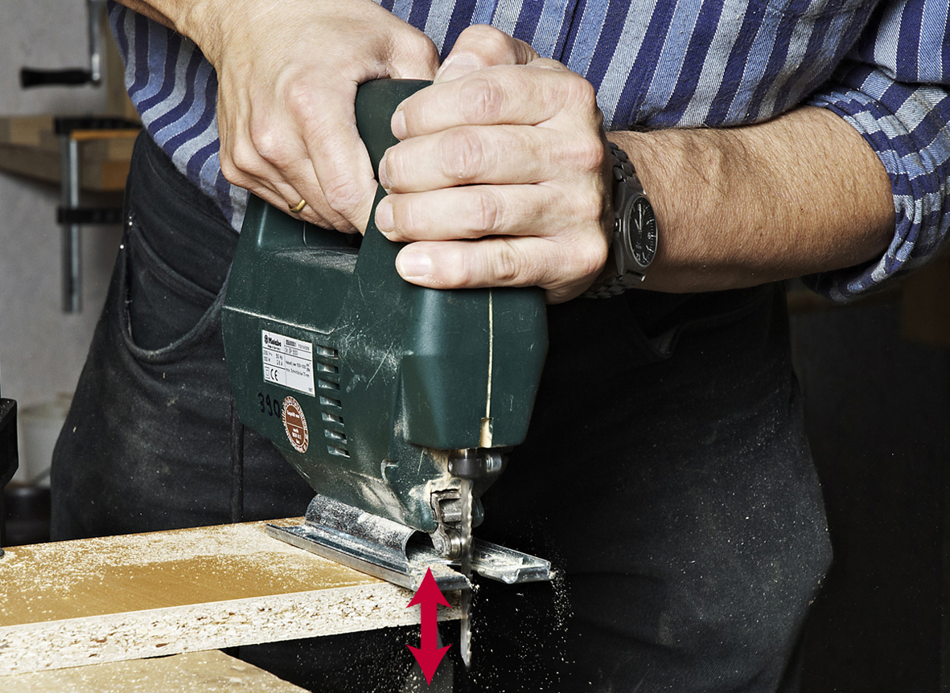
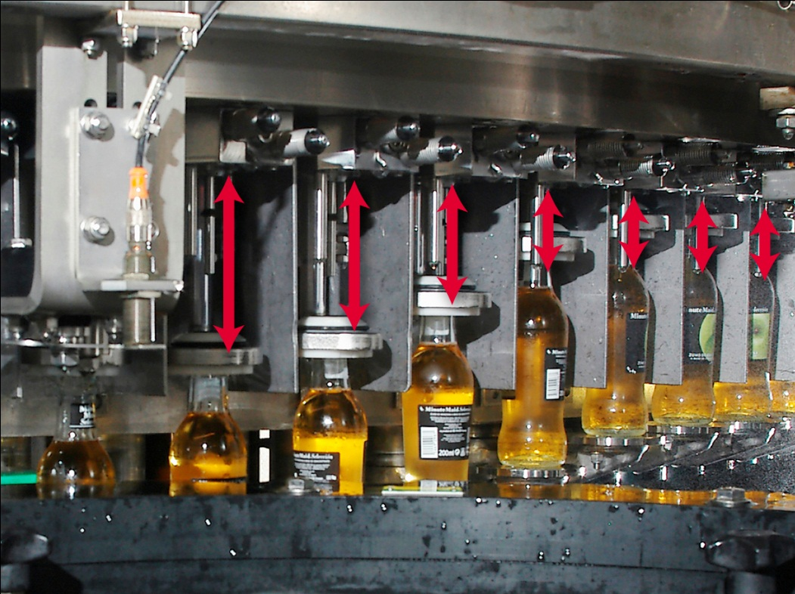
Movimiento alternativo
Avance y retroceso en línea recta.
Como el de los pistones, la aguja de la máquina de coser, la hoja de la sierra de calar o las hojas de un cuchillo eléctrico.

